Slide 1
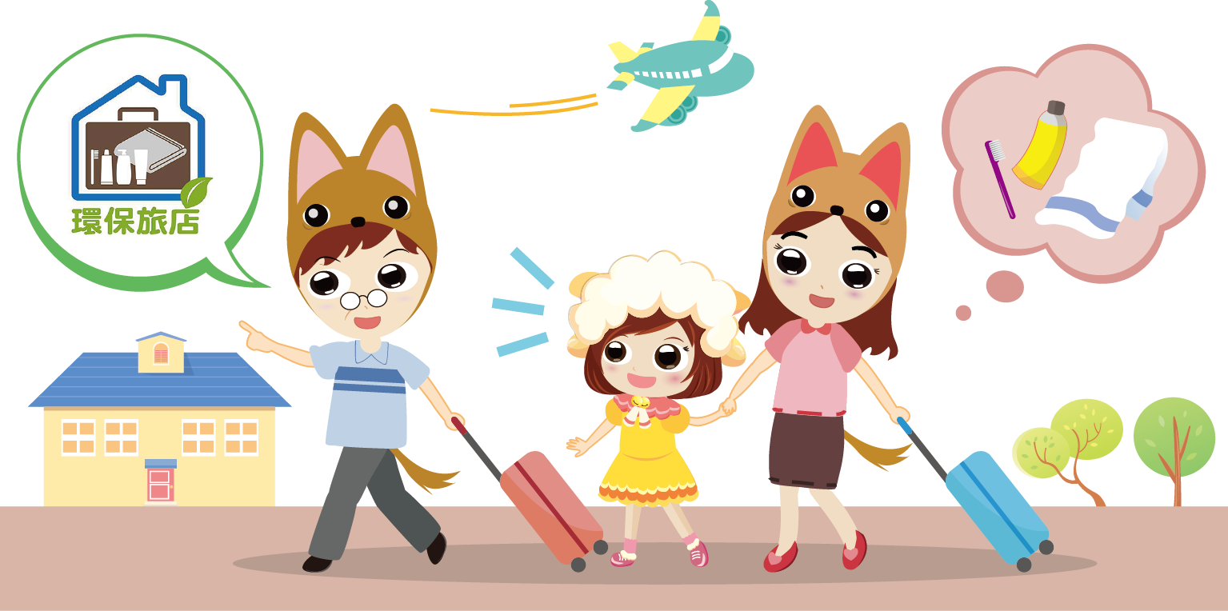
快來玩腦筋急轉彎吧!!!!
開始

Slide 2
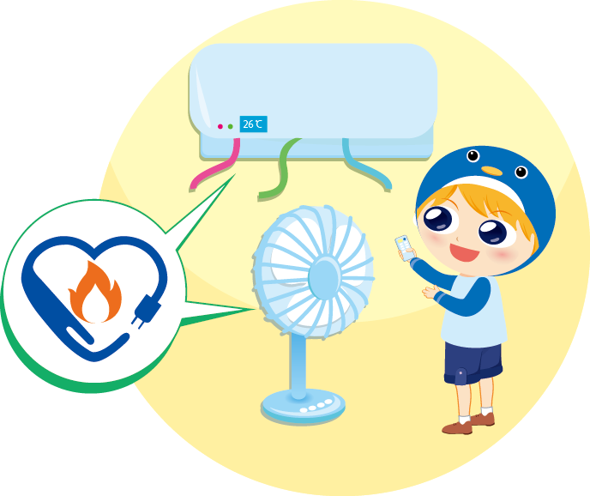
兩個嘴巴 猜ㄧ字
哇
回
口口
吅

Slide 3

開始
恭喜你,答錯了

Slide 4
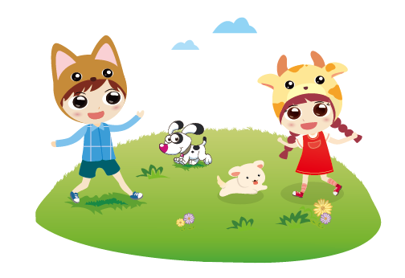
在玩一次
哇!!!!你答對了

